Slide 1
UNIVERSIDADE ESTADUAL DA PARAÍBA
COMISSÃO PRÓPRIA DE AVALIAÇÃO – CPA
COORDENAÇÃO DA CPA:
BELARMINO MARIANO NETO
Coordenador da Comissão Própria de Avaliação – CPA/UEPB
RUTH BRITO DE FIGUEIREDO MELO
Coordenadora Adjunta da Comissão Própria de Avaliação – CPA/UEPB
JOSÉ CLAUDIANO DE BRITO BATISTA
Secretário da Comissão Própria de Avaliação – CPA/UEPB
Comissão Geral – Representantes de centros, comunidade, setores e categorias de trabalho.

Slide 2
Avaliação Externa?
É o processo de avaliação que contempla uma análise global e integrada das instituições de educação superior, em cumprimento às diretrizes preconizadas pelo SINAES.
Utiliza metodologia e tratamento diferenciado dos dados para avaliação da instituição, dos cursos e dos estudantes.
Os resultados da avaliação externa são referenciais para os processos de credenciamento das IES, da autorização e do reconhecimento dos cursos de graduação.

Slide 3
Avaliação Interna?
A Avaliação Institucional Interna é um dos componentes do Sistema Nacional de Avaliação da Educação Superior (SINAES, Lei 10.861, 2004) e visa à melhoria da qualidade da educação superior e ao aprofundamento dos compromissos e responsabilidades sociais das instituições de educação superior.
Na UEPB esse processo de avaliação deve ser conduzido e sistematizado pela Comissão Própria de Avaliação (CPA) em seus diferentes setores, incluídos representantes da comunidade, sindicais e do movimento estudantil.

Slide 5
Gráfico 1 – Os 5 Eixos temáticas e as 10 Dimensões do SINAES
Fonte: Nota técnica nº 14/2014 – CGACGIES/DAES/INEP/MEC.

Slide 7
Com a Matriz SWOT, é possível considerarmos quatro fatores a partir de contrapontos que se complementam para encontrarmos:
fatores internos positivos (força) e negativos (fraquezas);
fatores externos positivos (oportunidades) e negativos (ameaças), através dos quais, temos como identificar as vantagens para uma avaliação institucional mais realista.

Slide 8
Box 01 – Dados Institucionais da UEPB – 2010 a 2020
Box 01 – Dados Institucionais da UEPB – 2010 a 2020
Fonte: PROPLAN, Portal da UEPB 2020.
Fonte: PROPLAN, Portal da UEPB 2020.

Slide 9
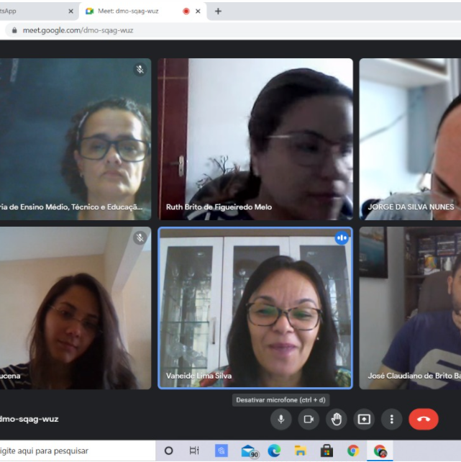
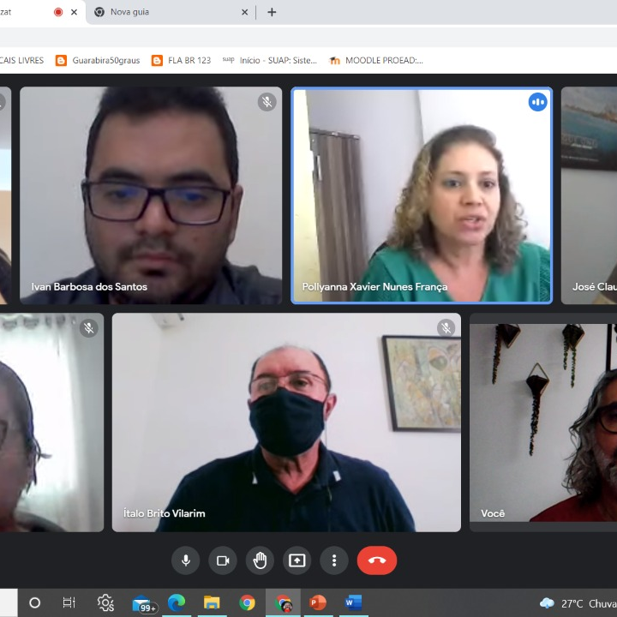
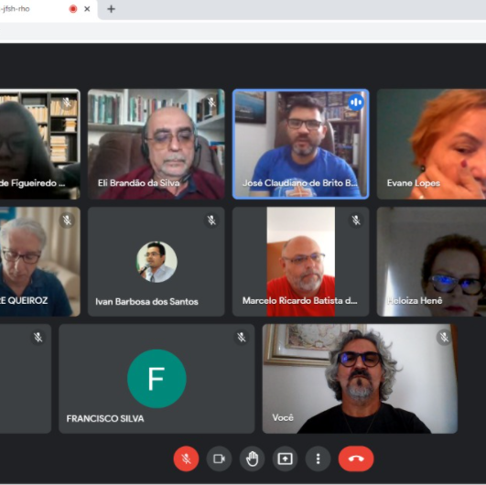
REUNIÕES ENTRE CPA, PROGAD, PDI, PROEAD, REITORIA E CPA DA UFRN.

Slide 11
O SISTEMA DE AVALIAÇÃO INSTITUCIONAL E A COMISSÃO PRÓPRIA DE AVALIAÇÃO DA UEPB (CPA) PARA RECREDENCIAMENTO DA UEPB JUNTO AO CONSELHO ESTADUAL DE EDUCAÇÃO DA PARAÍBA
Levantamento de dados da Comissão Própria de Avaliação da UEPB (CPA) para o recredenciamento da Universidade Estadual da Paraíba. RESOLUÇÃO Nº 087/2007. CONSELHO ESTADUAL DE EDUCAÇÃO DA PARAÍBA, no exercício de suas funções e com fundamento no que dispõem o art. 212 da Constituição do Estado e o inciso IV do art. 10 da Lei Federal nº 9.394, de 20 de dezembro de 1996.

